Slide 1
TEOREMA THEVENIN & NORTON

Slide 2
Contents
Teorema Thevenin
Teorema Norton

Slide 3
Objectives
Mahasiswa mampu memahami dan menyelesaikan permasalahan rangkaian berdasarkan teori Norton dan Thevenin
Mahasiswa mampu menyelesaikan permasalahan rangkaian elektronika menggunakan transformasi Delta – Bintang
Mahasiswa mampu memahami konsep dasar komponen Pasif elektronika

Slide 4
Teorema vs Teori
Perbedaan teori dengan teorema adalah teori diperoleh dari fakta-fakta empiris sedangkan teorema diperoleh dari asumsi- asumsi matematis.

Slide 5
Contoh Teorema
Teorema Superposisi
Teorema Substitusi
Teorema Thevenin
Teorema Norton
Teorema Transformasi Sumber
Teorema Transfer Daya Maksimum

Slide 6
TEOREMA THEVENIN
Suatu rangkaian listrik komplek dapat disederhanakan dengan hanya terdiri dari satu buah sumber tegangan bebas yang dihubungserikan dengan sebuah tahanan ekivelen pada dua titik yang diamati
→ Tujuan dari teorema: untuk menyederhanakan analisis rangkaian, yaitu membuat rangkaian pengganti berupa sumber

Slide 7
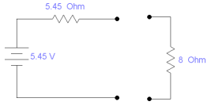
Pengertian
R_{L}
R_{L} dipisahkan terlebih dahulu
R_{L} = 8 Ohm
Rangkaian setara Thevenin

Slide 8
Contoh soal 1:
Carilah nilai arus yang mengalir pada resistor 8 Ohm dengan menggunakan teorema Thevenin!

Slide 9
Penyelesaian :
Langkah 1
Komponen yang akan kita analisis besar arus yang melewatinya sementara dipisahkan dulu dari rangkaiannya.
R_{L} = 8 Ohm

Slide 10
Catatan :
Resistor 8 Ohm pada soal ini dianggap sebagai beban (R_{L}) → menyerap arus
Untuk mempermudah analisis, beban biasanya dilambangkan dengan komponen resistor (RL).

Slide 11
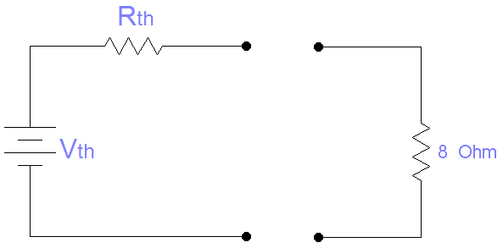
Pada teorema Thevenin, rangkaian yang sudah dipisahkan dari R_{L} , akan disederhanakan menjadi sebuah rangkaian yang terdiri dari satu sumber tegangan ekuivalen (V_{Th}) dan satu resistor ekuivalen (R_{Th}) yang dipasang secara seri.
R_{L} = 8 Ohm

Slide 12
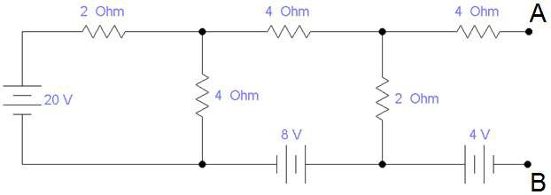
Langkah 2
Rangkaian dianalisis dengan analisis mesh
I₁
(I₁ - I₂)
I
2
Terminal terbuka
1
2
(I₁ - I₂)
Untuk mesh 1
2I₁ + 4I₂ – 20 = 0
I₁ + 2I₂ = 10 (persamaan 1)
Untuk mesh 2
4(I₁ - I₂) + 2(I₁ - I₂) + 8 - 4I₂ = 0
6I₁ - 10I₂ = -8
3I₁ - 5I₂ = -4
(persamaan 2)
Penyelesaian persamaan di atas menghasilkan :
I₁ = 42/11 Ampere dan I₂ = 34/11 Ampere

Slide 13
Langkah 3
V_{Th} dicari dengan menganggap seolah-olah ada sumber tegangan (tak nyata) antara terminal A dan B dan sebuah mesh virtual
I₁
(I₁ - I₂)
I₂
1
2
(I₁ - I₂)
Mesh virtual

Slide 14
I₁
(I₁ - I₂)
I₂
I
II
(I₁ - I₂)
Untuk mesh virtual V_{Th} - 4 - 2(I₁ - I₂) = 0 V_{Th} = 4 + 2(I₁ - I₂)
= 4 + (42/11 – 34/11)
Catatan :
Tegangan resistor 4 Ohm pada mesh virtual tidak dihitung (sama dengan nol) karena pada kenyataannya tidak dialiri arus I₁ maupun I₂
V_{Th} = 60/11 Volt

Slide 15
Langkah 4
R_{Th} dicari dengan terlebih dahulu melakukan langkah-langkah sbb :
Bila terdapat sumber tegangan ideal (tanpa hambatan dalam) → hilangkan sumber tegangan tersebut dan hubung singkatkan jalur yang putus
Bila terdapat sumber arus ideal (tanpa hambatan dalam) → hilangkan sumber arus tersebut dan biarkan terbuka jalur yang putus
Bila terdapat sumber arus, maupun sumber tegangan tak ideal (dengan hambatan dalam), ganti komponen tersebut dengan hambatan dalamnya

Slide 16
atau

Slide 17
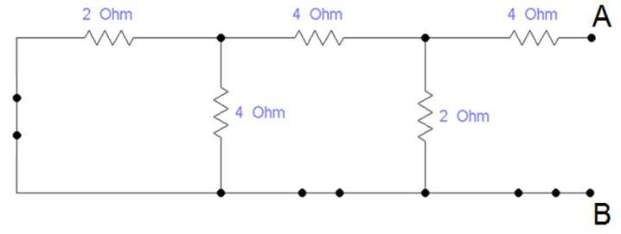
Penyelesaian
(karena hanya terdapat sumber tegangan ideal)

Slide 18
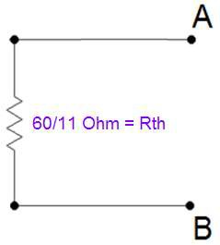
Penyelesaian
R_{th} = 60/11 Ohm

Slide 19
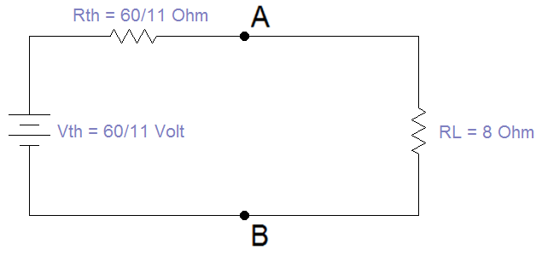
Langkah 5
Semua nilai parameter dikalkulasi, pasangkan kembali R_{L} dan arus yang melewatinya dicari
I
I
I = V_{th} / (R_{th} + R_{L}) =
60/11 / (60/11 + 8)
= 15/37 Ampere

